Slide 1

ФГОС - 2021
для начальной и основной школы
МИНИСТЕРСТВО ПРОСВЕЩЕНИЯ РОССИЙСКОЙ ФЕДЕРАЦИИ
ПРИКАЗ от 31 мая 2021 г. N 286 ОБ УТВЕРЖДЕНИИ ФГОС НОО, № 287 ОБ УТВЕРЖДЕНИИ ФГОС ООО

Slide 2
НОВЫЕ ФГОС
С 1 сентября 2022 года прием на обучение в соответствии с ФГОС НОО, утвержденным приказом Минобразования и науки РФ от 06.10.2009 г. прекращается. Дети, которые будут приняты на обучение в первые классы будут учиться по обновленным ФГОС в обязательном порядке.
Для обучающихся 2-4 классов предусмотрена возможность перехода на обновленные ФГОС с 1 сентября 2022 года. Это решение принимается с согласия их родителей (законных представителей).

Slide 3
Обновленный ФГОС НОО не имеет принципиальных отличий от действующего в настоящее время ФГОС НОО 2009 года:
- сохранена концепция ФГОС, в основе которой лежит системно-деятельностный подход;
- остались без изменения обязательные для изучения учебные предметы учебного плана начального общего образования.

Slide 4
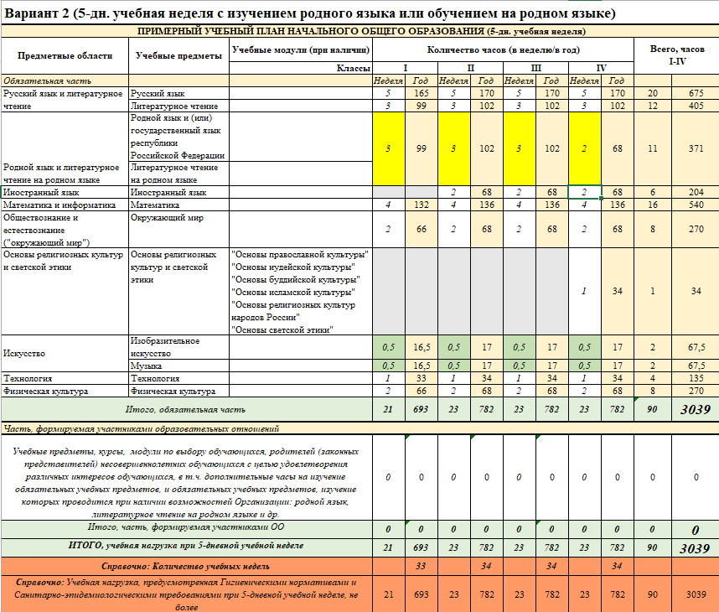

Slide 5
Программа начального общего образования реализуется на государственном языке Российской Федерации.
В государственных и муниципальных образовательных организациях, расположенных на территории республики Российской Федерации, может вводиться преподавание и изучение государственных языков республик Российской Федерации в соответствии с законодательством республик Российской Федерации. Преподавание и изучение государственных языков республик Российской Федерации в рамках имеющих государственную аккредитацию программ начального общего образования осуществляются в соответствии со ФГОС <4>.
<4> Часть 3 статьи 14 Федерального закона об образовании (Собрание законодательства Российской Федерации, 2012, N 53, ст. 7598).

Slide 6
Программа начального общего образования обеспечивает право на получение начального общего образования на родном языке из числа языков народов Российской Федерации, а также право на изучение родного языка из числа языков народов Российской Федерации, в том числе русского языка как родного языка, в пределах возможностей, предоставляемых системой образования в порядке, установленном законодательством об образовании <5>, и Организацией. Преподавание и изучение родного языка из числа языков народов Российской Федерации, в том числе русского языка как родного языка, в рамках имеющих государственную аккредитацию программ начального общего образования осуществляются в соответствии со ФГОС.
--------------------------------
<5> Часть 4 статьи 14 Федерального закона об образовании (Собрание законодательства Российской Федерации, 2012, N 53, ст. 7598; 2018, N 32, ст. 5110).

Slide 7
- внеурочная деятельность остается обязательной частью образовательного процесса. Она реализуется с учетом выбора участниками образовательных отношений учебных курсов внеурочной деятельности из перечня, предлагаемого школой;
- структура требований к результатам освоения образовательных программ остается неизменной: личностные, метапредметные, предметные.

Slide 8
Срок получения начального общего образования составляет не более четырех лет.
Для лиц, обучающихся по индивидуальным учебным планам, срок получения начального общего образования может быть сокращен.
Начальное общее образование может быть получено в Организациях и вне Организаций (в форме семейного образования). Обучение в Организациях с учетом потребностей, возможностей личности и в зависимости от объема обязательных занятий педагогического работника с обучающимися осуществляется в очной, очно-заочной или заочной форме <6>.
<6> Части 1 и 2 статьи 17 Федерального закона об образовании (Собрание законодательства Российской Федерации, 2012, N 53, ст. 7598).

Slide 9
Реализация программы начального общего образования осуществляется Организацией как самостоятельно, так и посредством сетевой формы <7>.
<7> Часть 1 статьи 15 Федерального закона об образовании (Собрание законодательства Российской Федерации, 2012, N 53, ст. 7598; 2019, N 49, ст. 6962).
При реализации программы начального общего образования Организация вправе применять:
различные образовательные технологии, в том числе электронное обучение, дистанционные образовательные технологии;
модульный принцип представления содержания указанной программы и построения учебных планов, использования соответствующих образовательных технологий.

Slide 10
Организация образовательной деятельности по программе начального общего образования может быть основана на делении обучающихся на группы и различное построение учебного процесса в выделенных группах с учетом их успеваемости, образовательных потребностей и интересов, психического и физического здоровья, пола, общественных и профессиональных целей, в том числе обеспечивающей углубленное изучение отдельных предметных областей, учебных предметов (далее - дифференциация обучения).

Slide 11
Что же принесут новые ФГОС?
Стандарты образования стали конкретнее и единообразнее.
Учитывают современные тенденции.

Slide 12
Аудиторных занятий стало меньше
Новый стандарт снизил максимальный предел часов аудиторной нагрузки:
с 3345 до 3190 – для начальной школы;
с 6020 до 5549 – для основной школы.
Это значит, что у школьника будет меньше на 1 - 3 урока в неделю.
Но это не скажется на качестве обучения!

Slide 13
Сделали ставку на вариативность программ
Теперь школа обязана еще больше индивидуализировать программу, в том числе:
вводить углубленное изучение
предметов;
комбинировать предметы, курсы, модули;
разрабатывать индивидуальные
учебные планы.
Разрешили по-разному вести образовательный процесс в разных группах, даже если дети из этих групп входят в один класс.

Slide 14
Родной язык и второй иностранный уже не
«обязаловка»
Предметы «Родной
язык», «Литературное чтение на родном языке», «Родная литература», «Второй иностранный язык» теперь можно вводить, если есть заявление родителей и ресурсы у школы.
Язык надо выбрать из школьного перечня.

Slide 15
Как будут учиться дети, продолжающие обучение?
По старым ФГОС.
Если хотите, чтобы ваш ребенок быстрее влился в современные стандарты обучения и перешел на новую программу, подпишите согласие на переход.

